Slide 1

Курс-интенсив
Тестирование программного обеспечения
(Quality Assurance)
Место тестирования в сборке и поставке ПО
academy.rubius.com
konstantin.syrovatskiy@rubius.com
Константин Сыроватский

Slide 2

Зачем я тут.
Я сам:
Константин Сыроватский
DevOps Инженер DP Labs
konstantin.syrovatskiy@rubius.com
Зачем я тут:
Я хочу поделится своим опытом
О чём расскажу:
Как выглядит процесс сборки и доставки ПО
Как в этот процесс интегрируется тестирование
Какие инструменты используются сборки и доставки ПО

Slide 3
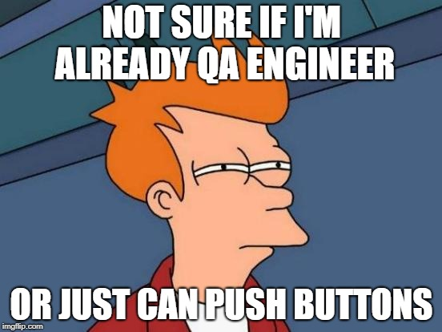
Я тестировщик! Или нет…
Не задавались вопросами:
«Ну вот теперь я умею тестировать. И что?»
«Кто все эти аналитики, админы, менеджеры, девопсы, тимлиды, фронтэндеры, бекэндеры, ДБА и вот тот чувак в свитере? И что они делают в команде?»
«Как мне запустить приложение?»
«А как делаются новые баги фичи?»

Slide 4
Версионность кода и приложения.
Девелопер Вася написал новую фичу. И нам бы её «потестировать», но где и как получить новую версию приложения?
И девелопер Аня «пофиксила» старый баг. И нам бы посмотреть, действительно ли он «пофикшен». Не отдавать же заказчику, а вдруг сломали, что-то ещё.
А ещё менеджеру Мише нужно посмотреть баг в отчёте пользователя. А как посмотреть у пользователя или где воспроизвести самому?
Словарик тестировщика:
Продукт/приложение – в контексте лекции, разрабатываемое командой ПО.

Slide 5

Версионность кода и приложения.
Получение новой версии продукта из кода.
Сборка приложения.
Получить новую версию продукта с исправлениями Васи или Ани, а ещё получить текущую версию для воспроизведения бага от пользователя.
Где хранить версии кода?
А где хранить версии приложений?

Slide 6
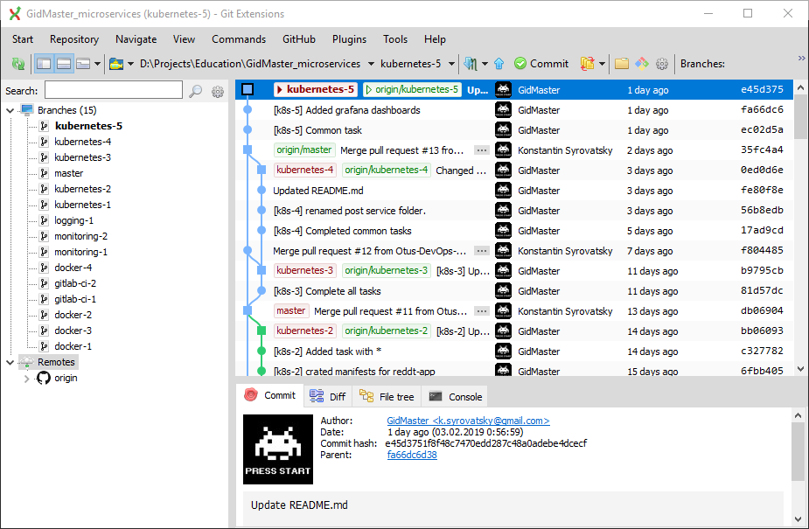
Система контроля версий Git.
Система контроля версий Git.
Словарик Тестировщика:
Repository
Branch
Commit
Merge
Pull/push/checkout
Pull Request
WorkFlow
Notes:
Логинимся на гитхаб
Создаём новый репозиторий
Клонируем его локальную машину.
Делаем коммит
Делаем ещё один коммит
Пушим в мастер
Создаём новую ветку.
Еще один коммит + пуш
Пул реквест
Мерже
Пул

Slide 7
Система контроля версий Git.
Рабочий процесс aka workflow
Ветка master
Ветка feature/vasya
Ветка hotfix/anya
Notes:
Демо!

Slide 8
Git и сборка приложения.
Отлично! Значит практически мы можем собрать приложение с любыми изменениями! Стоп, а что значит собрать?
Сборка – процесс получения подготовленного к использованию продукта из исходного кода.
Building tool – собственно программа для выполнения этого процесса.
Артефакт – готовое приложение.

Slide 9
Сборка приложения.
А давайте, что-нибудь соберём…
И сразу же запустим
Сделаем «Makefile»
build: clone requirements npm
deploy: app
clone:
git clone git@github.com:muryginm/node-chat.git
requirements:
sudo apt install redis nodejs npm
npm:
cd node-chat && npm install
app:
cd node-chat && REDIS_HOST=localhost REDIS_PORT=6379 node index.js
Notes:
И пример работающего сайтика!

Slide 10
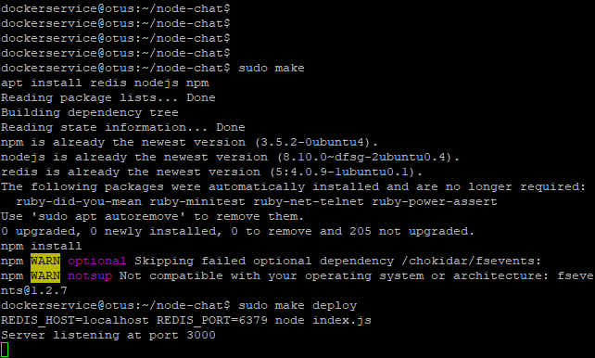
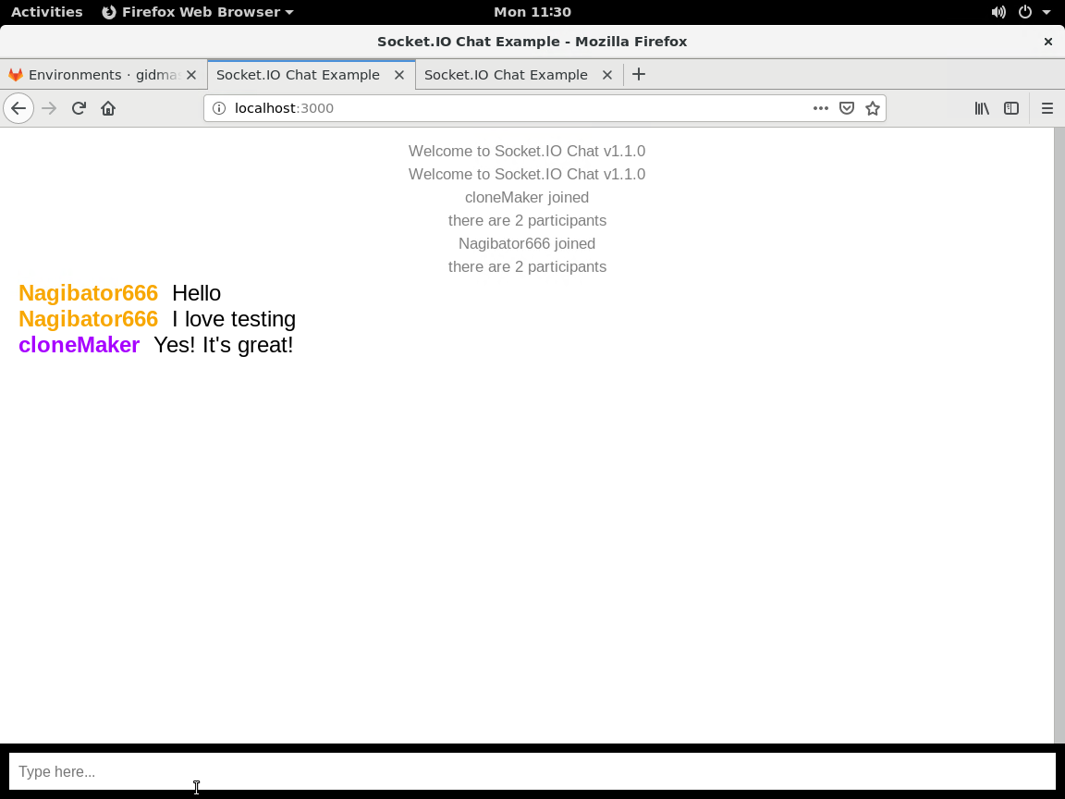
Сборка приложения.
Агонь! Мы можем тестировать локально!
Notes:
И пример работающего сайтика!

Slide 11
Запуск приложения.
Но не всё всегда так просто.
Есть много подводных камней:
Дополнительные зависимости
Операционная система
База данных
Тестовые данные
Отдельное ПО для запуска.
Как-то не удобно запускать это всё на локальной машине. А если нужно две версии приложения? А если не собирается?
Выход есть – тестовые окружения!

Slide 12
Запуск приложения.
Окружение приложения – совокупность операционной системы, приложения и программных компонентов (зависимостей) необходимых для работы приложения.
Development-Staging-Production модель и зачем нужна идентичность окружения.
«На моей машине всё работает!»

Slide 13
Запуск приложения.
Окружение разработки (Development environment) – локальная машина разработчика где осуществляется сборка и отладка приложения самим разработчиком на этапе написания кода.
Тестовый стенд (Staging environment) – выделенный компьютер или виртуальная машина для целей тестирования максимально приближенная к рабочей/продакшн окружению.
Рабочее/продакшн окружение (production environment) – окружение доступное для клиентов вашего продукта. Окружение на котором запущен продукт.
Development/Local
Staging
Production
Обратная связь
Обратная связь
Notes:
Здесь же.
Почему важно что бы среды были идентичны. (самые простые примеры) отсутствие идентичности приводит к не неожиданным ошибкам, не полному или не правильному покрытию тестами.
Почему окружения могут быть не идентичными. Разработка под MAC а продакшн окружение Linux. В продакшн базе есть персональные/закрытые данные, база слишком большая, кто-то забыл обновится и пр.

Slide 14

Запуск приложения.
И чё вот так каждый раз? А тестировать когда?
Выход есть! Автоматизированная и непрерывная сборка и поставка продукта.

Slide 15
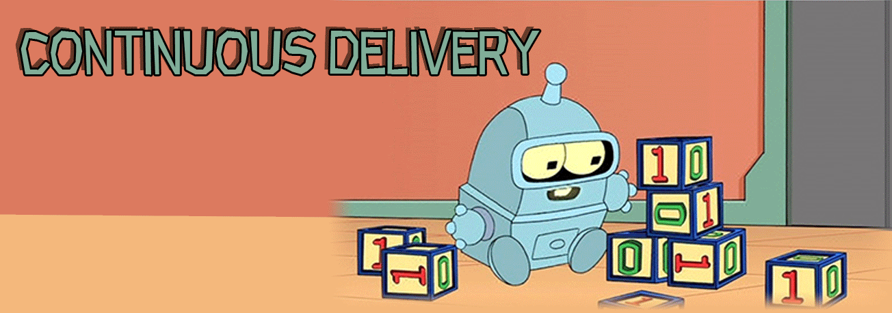
Процесс сборки и доставки ПО
Что такое CI/СD:
Практика сборки и развертывания приложения при котором каждое изменение в коде собирается, тестируется, интегрируется и разворачивается автоматически и настолько быстро, на сколько это возможно.
И зачем это всё:
Воспроизводимость процесса;
Минимизация рисков;
Автоматизация;
Обратная связь;
Notes:
Организации, проектирующие системы, … производят их, копируя структуры коммуникации, сложившиеся в этих организациях, —
Конвей, 1968
Сложная рабочая система неизменно получается из простой рабочей системы. Сложная система, разработанная с нуля, никогда не работает. И никакие улучшения не заставят ее работать. Начинать следует с простой рабочей системы, — закон Голла, 1986

Slide 16
Процесс сборки и доставки ПО
Continuous Delivery здорового человека
Code
Commit
Release
Build
Integrate
Deploy
Continuous Delivery тестировщика
Unit test
Platform test
Deploy
Staging
Acceptance test
Post deploy test
Notes:
Организации, проектирующие системы, … производят их, копируя структуры коммуникации, сложившиеся в этих организациях, —
Конвей, 1968
Сложная рабочая система неизменно получается из простой рабочей системы. Сложная система, разработанная с нуля, никогда не работает. И никакие улучшения не заставят ее работать. Начинать следует с простой рабочей системы, — закон Голла, 1986

Slide 17
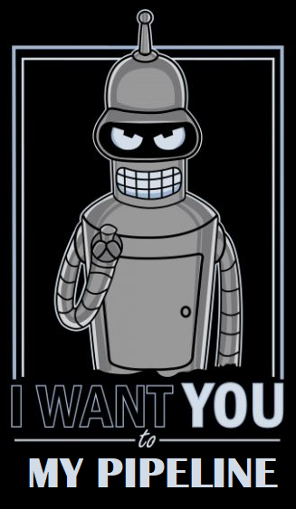
Интеграция тестирования в CI/CD
Почему тесты важны и нужны в процессе CI/CD:
Минимизируют риск регресса (Оно вчера работало);
Проверяют новый функционал (Это не баг, а фича);
Через тестирование получают обратную связь (Красная кнопочка лучше!);
Контролируют успешность развёртывания (Взлетело?);
Notes:
Организации, проектирующие системы, … производят их, копируя структуры коммуникации, сложившиеся в этих организациях, —
Конвей, 1968
Сложная рабочая система неизменно получается из простой рабочей системы. Сложная система, разработанная с нуля, никогда не работает. И никакие улучшения не заставят ее работать. Начинать следует с простой рабочей системы, — закон Голла, 1986

Slide 18
Интеграция тестирования в CI/CD
Commit & Build
Acceptance tests
Production
Integration tests
Staging & production
Manually
Automatically
Notes:
Организации, проектирующие системы, … производят их, копируя структуры коммуникации, сложившиеся в этих организациях, —
Конвей, 1968
Сложная рабочая система неизменно получается из простой рабочей системы. Сложная система, разработанная с нуля, никогда не работает. И никакие улучшения не заставят ее работать. Начинать следует с простой рабочей системы, — закон Голла, 1986

Slide 19
Интеграция тестирования в CI/CD
Что проверяется:
Качество кода (код-инспекторы/код ревью);
Работа отдельных Компонентов(Unit тесты);
Commit & Build
Acceptance tests
Production
Integration tests
Staging & production

Slide 20
Интеграция тестирования в CI/CD
Что проверяется
Взаимодействие компонентов между собой;
Интеграция со другими продуктами;
Commit & Build
Acceptance tests
Production
Integration tests
Staging & production

Slide 21
Интеграция тестирования в CI/CD
Что проверяется
Новый функционал;
Пользовательские истории;
Что-то ещё;
Commit & Build
Acceptance tests
Production
Integration tests
Staging & production

Slide 22
Интеграция тестирования в CI/CD
Что проверяется:
Производительность системы (Тесты производительности);
Пользовательские истории (Ручное тестирование);
Работа всей системы в целом (системные тесты);
Нагрузочное тестирование (нагрузочные тесты);
Commit & Build
Acceptance tests
Production
Integration tests
Staging & production

Slide 23
Интеграция тестирования в CI/CD
Что проверяется:
Пользовательские истории (Ручное тестирование);
A – B тестирование;
Тесты post-deployment;
Commit & Build
Acceptance tests
Production
Integration tests
Staging & production

Slide 24
Инструменты CI/CD
Основных инструментов всего 4:
VCS de-facto Git – Система контроля версий кода приложения
Build tool – Утилита для сборки приложения
Artifact Registry – Хранилище готовых версий продукта
Deployment tool – Утилита для развёртывания продукта
Обычно это все 4 инструмента совмещены в универсальный комбайн, но это не всегда так и не всегда хорошо.
Notes:
Организации, проектирующие системы, … производят их, копируя структуры коммуникации, сложившиеся в этих организациях, —
Конвей, 1968
Сложная рабочая система неизменно получается из простой рабочей системы. Сложная система, разработанная с нуля, никогда не работает. И никакие улучшения не заставят ее работать. Начинать следует с простой рабочей системы, — закон Голла, 1986

Slide 25
Инструменты CI/CD
СI systems:
Travis-CI
Bamboo/GitLab-CI
TeamCity
Jenkins
Microsoft VSTF
Trigger – условие старта сборки;
Build – Процесс сборки приложения;
Artifact – Всё что получается на выходе из сборки приложения;

Slide 26
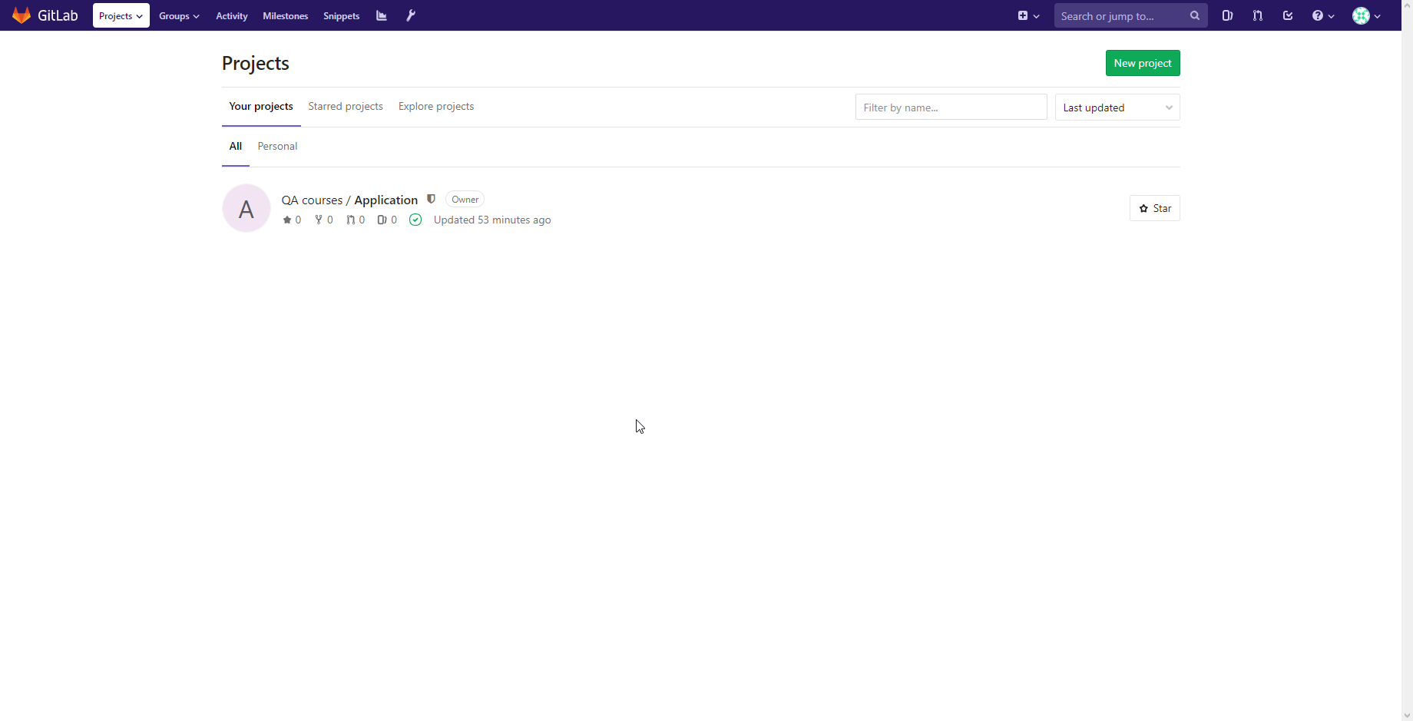
Инструменты CI/CD
Как это работает на примере Gitlab-CI.
Notes:
Может быть даже Live !!!

Slide 27
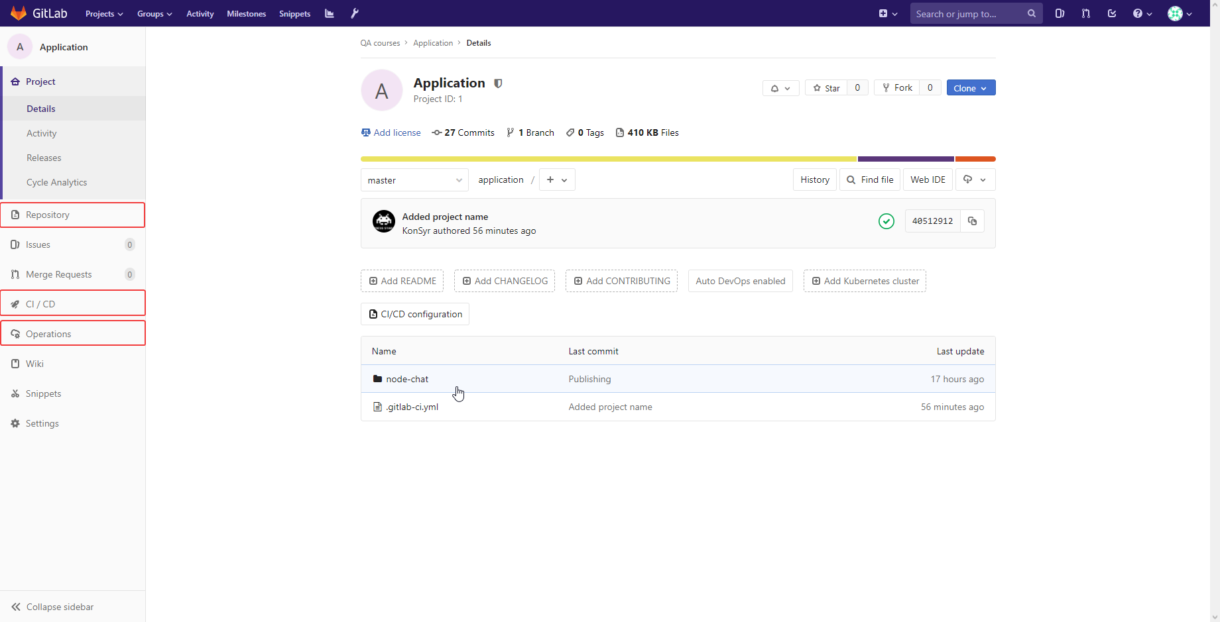
Инструменты CI/CD
Главная страница проекта.

Slide 28
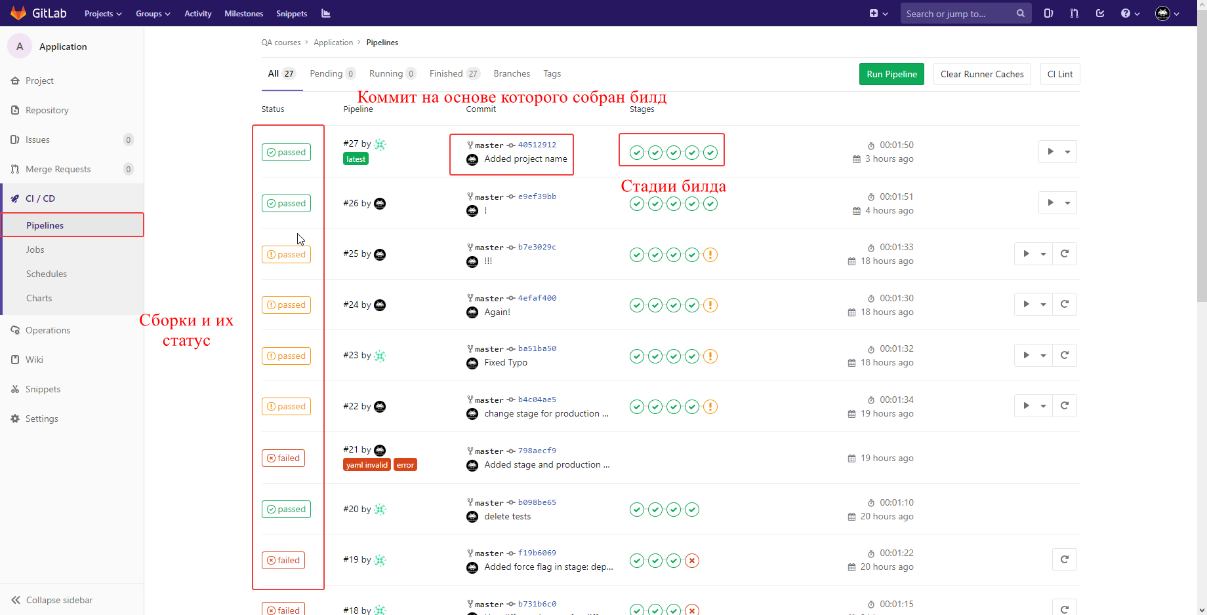
Инструменты CI/CD
Pipeline/Buildchains

Slide 29
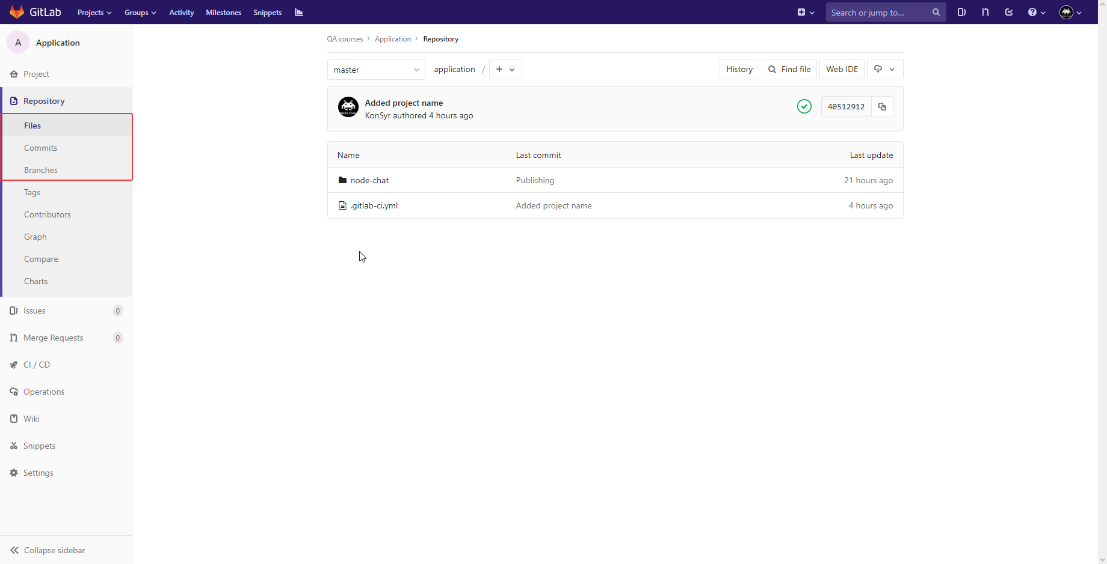
Инструменты CI/CD
Репозиторий.

Slide 30
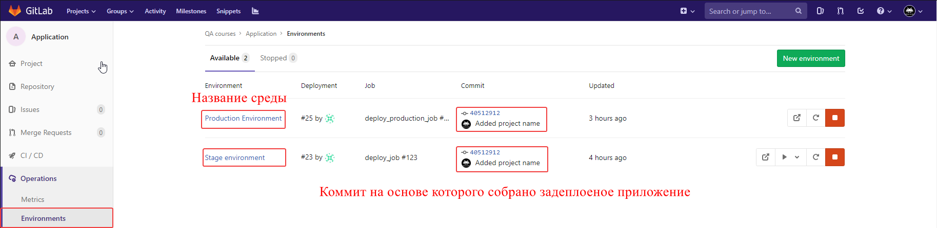
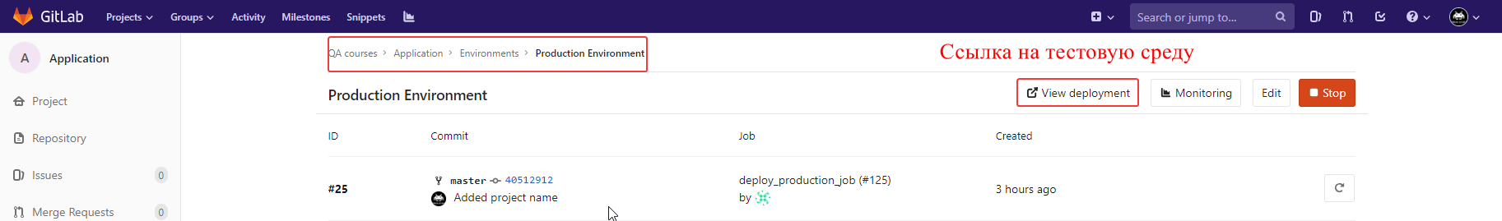
Инструменты CI/CD
Тестовые окружения.

Slide 31

Домашнее задание
Нырнём глубже.
Зарегистрироваться на http://qa-course-ci.rubius.com.
Посмотреть на проект discussion-board-api.
Увидеть, что что-то не так.
Найти билд, сломавший тесты.
Найти коммит, сломавший тесты.
Найти код, сломавший тесты.
Создать bug report.
Описать процесс.
Notes:
Организации, проектирующие системы, … производят их, копируя структуры коммуникации, сложившиеся в этих организациях, —
Конвей, 1968
Сложная рабочая система неизменно получается из простой рабочей системы. Сложная система, разработанная с нуля, никогда не работает. И никакие улучшения не заставят ее работать. Начинать следует с простой рабочей системы, — закон Голла, 1986

Slide 32

Спасибо за внимание!
academy.rubius.com
konstantin.syrovatskiy@rubius.com
Константин Сыроватский

Slide 33



